Slide 1
Abejas vs Pesticidas

Slide 2
Problemática
El uso excesivo de agroquímicos en los campos está comprometiendo el futuro de las abejas, desencadenando consecuencias que pueden ir más allá de los aspectos ambientales pues estos insectos polinizan los principales cultivos del mundo. Se estima que el 75 por ciento de la alimentación humana depende directa o indirectamente de la acción de los insectos polinizadores.

Slide 3
¿Cual es el problema a resolver?
El objetivo es calcular la toxicidad potencial de cada individuo por la combinación de la concentración de un ingrediente activo específico, la forma de exposición, el tipo de aplicación y la residualidad para cualquier cultivo en el cual se aplique algún tipo de pesticida, vamos a simular un caso particular para un cultivo dado, aplicando varios posibles pesticidas especializados en el cultivo seleccionado.

Slide 4
Representación de los datos
Ingrediente define el ingrediente activo utilizado para un determinado cultivo (Lista de posibles ingredientes activos utilizados para un determinado cultivo) presente en el compuesto y respectiva clasificación (Corrosivo, irritante, inflamable o explosivo).
Exposición define si la exposición que presentan las abejas mielíferas al ingreduente activo es por contacto, alimentación o ambas.
Aplicación define la forma en la que es aplicado el pesticida en el cultivo (espolvoreo, pulverización, fumigación, aplicación de cebos, tratamientos vía riego y aplicación en el suelo)
Residualidad define el tiempo en días que el ingrediente activo esta presente en el ecosistema.

Slide 5
Dificultades
La relación entre las variables no es clara
Encontrar el método para calcula el grado de toxicidad mas adecuado.

Slide 6
Algoritmo genético
El individuo esta compuesto por cinco cromosomas, los cuales son:
Concentración del ingrediente activo
Clasificación del ingrediente activo
Tipo de exposición del pesticida
Forma de aplicación del pesticida
Residualidad del pesticida
A lo largo de la ejecución del algoritmo cada uno de los cromosomas (Se parte de la hipótesis de que no hay dependencia directa de los cromosomas) presenta mutación de acuerdo de forma independiente y de acuerdo a la probabilidad de mutación.

Slide 7
Enfriamiento simulado
Inicialmente de crean N poblaciones con M vecinos para hacer la búsqueda global de una solución que minimice el riesgo al que están expuestas la abejas melificaras (Optimo global).
Cuando se ejecuto el algoritmo se puede visualizar que el el algoritmo no tiene que realizar demasiadas transiciones para encontrar un optimo global adecuando al variar la temperatura dentro del algoritmo.

Slide 8
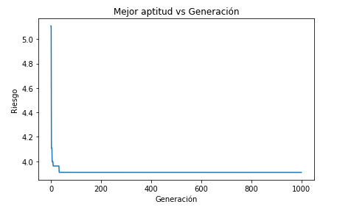
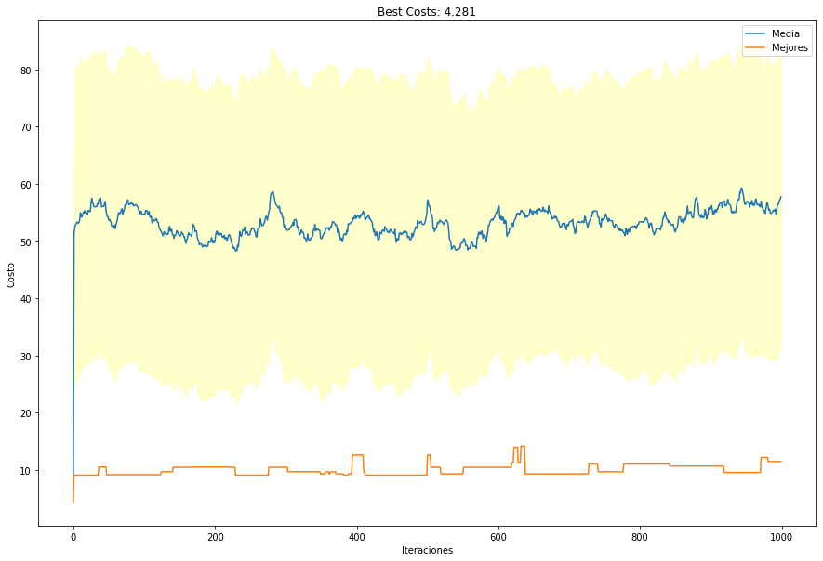
Resultados
Algoritmo genético
Enfriamiento simulado

Slide 9
Conclusiones
Para mejorar el algoritmo este debe evaluarse por tipo de cultivo (patatas, maíz, etc), con los respectivos pesticidas utilizados para las plagas particulares de cada cultivo.
Se debe comenzar a desarrollar algoritmos dependiendo del ecosistema donde se encentra el cultivo, si hay afluentes de agua, si hay altas probabilidades de precipitación, si es un país con estaciones o un país tropical.
Se debe hacer un análisis de forma independiente por forma de aplicación y hacer la comprobación con varios métodos para el calculo de toxicidad.
Para que el comportamiento del modelo mejore la primera generación no debe ser creada de firma aleatoria, sino que hay que utilizar un método de búsqueda local como el método de búsqueda tabú, para encontrar la primera generación y explotar al máximo las virtudes de los algoritmos genéticos y el enfriamiento simulado.

